Slide 1

Молодежная Администрация города Азова
Консультативно-совещательный орган при Администрации города, занимающийся организацией молодежных мероприятий

Slide 2
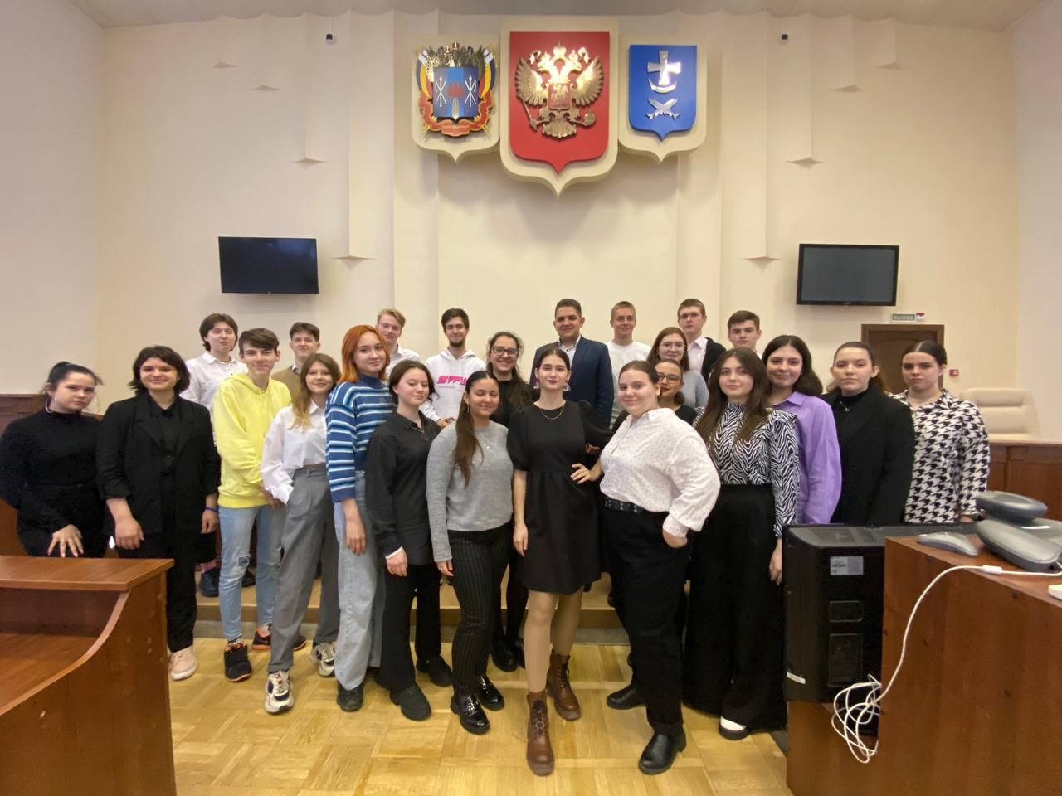
Направления работы
Культурно-досуговое
Образовательное
Спортивное
Патриотическое
Медиа
Помощь в соорганизации другим добровольческим организациям города

Slide 3
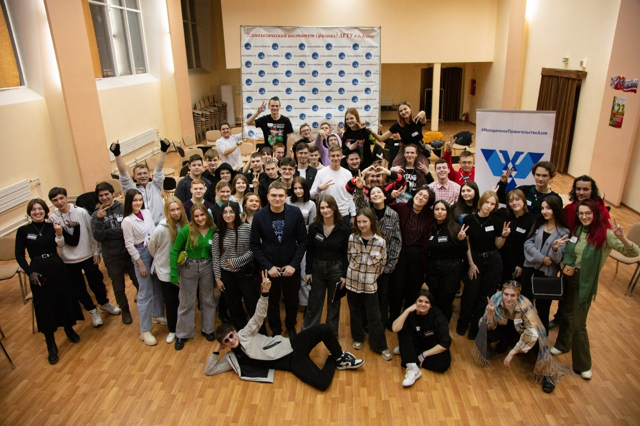
Культурно-досуговое направление
Проект «Литературный клуб»
Масштабная мафия
Интеллектуальные игры «Своя игра», «Крестики-нолики», «Морской бой»
Музыкальный вечер
Праздники ко Дню детей, ко Дню молодежи и другим датам

Slide 4
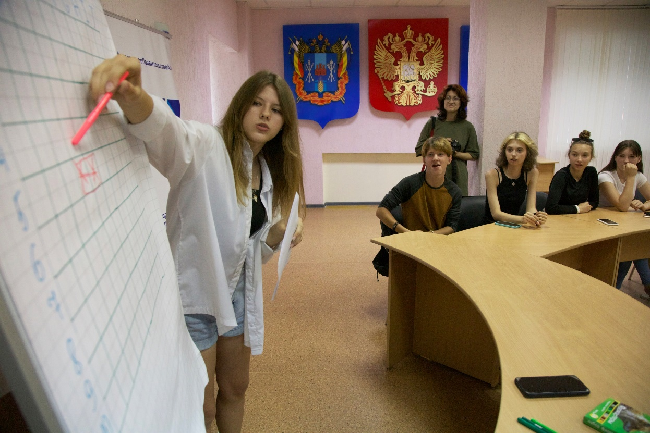
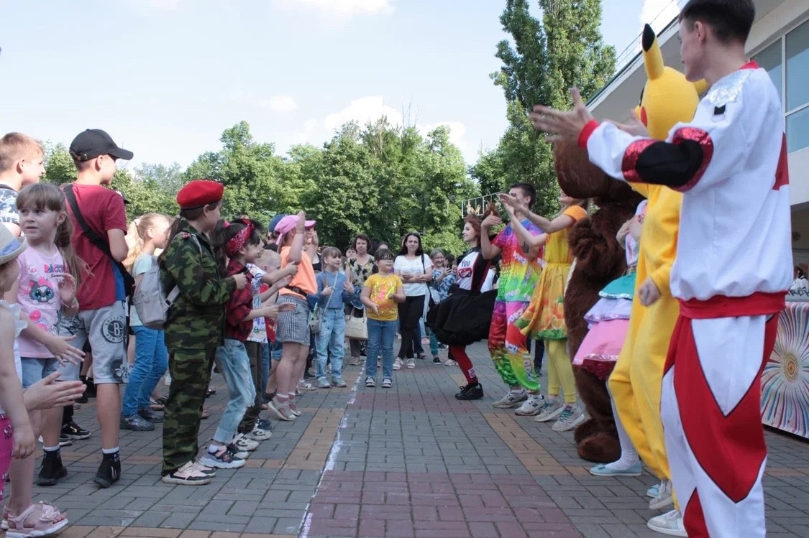
Культурно-досуговое направление

Slide 5
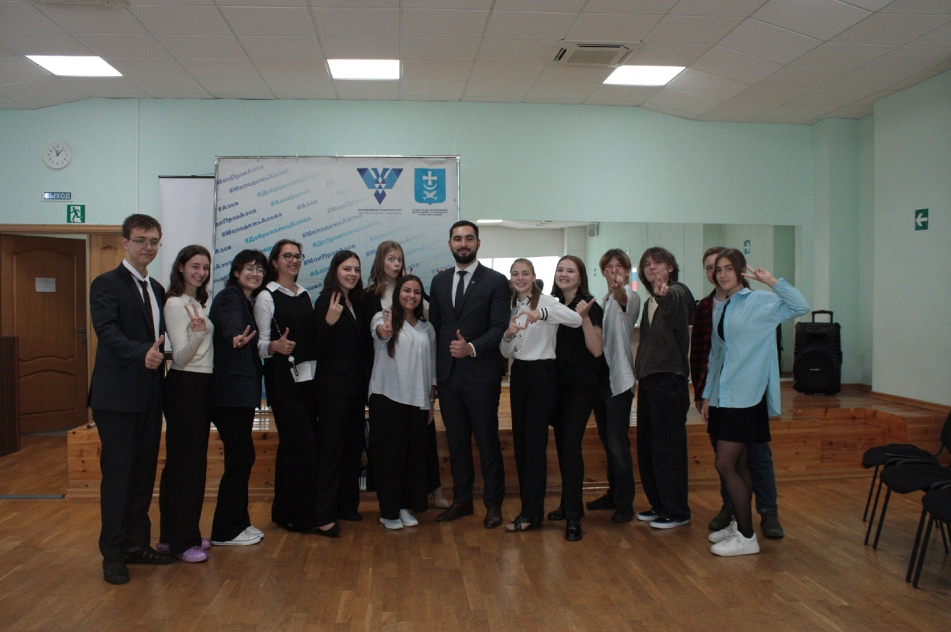
Образовательное направление
Проект «Молодежный лекторий» летом 2023 года
Интеллектуальные квизы
Онлайн-викторины
Тренинги
Проект «Дебаты_докажи»

Slide 6
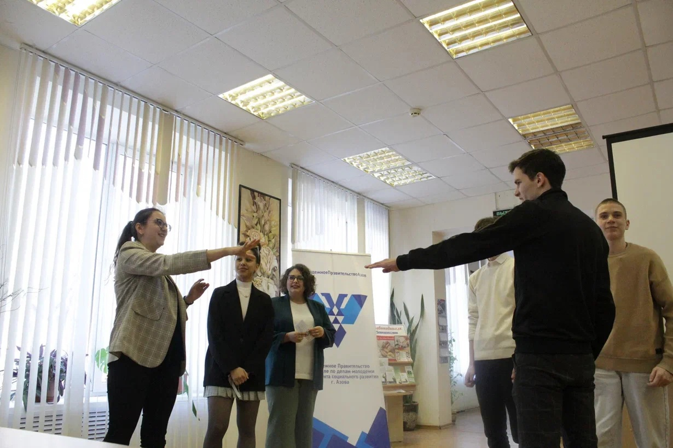
Дебаты «Докажи»
Запуск проекта – 1 апреля 2023 года
Было организовано уже 4 мероприятия с дебатами, в том числе приуроченные ко Дню России, ко Дню Учителя
Выигран грант на сумму 93084 рубля в конкурсе «Росмолодежь.Микрогранты» на расширение проекта

Slide 7
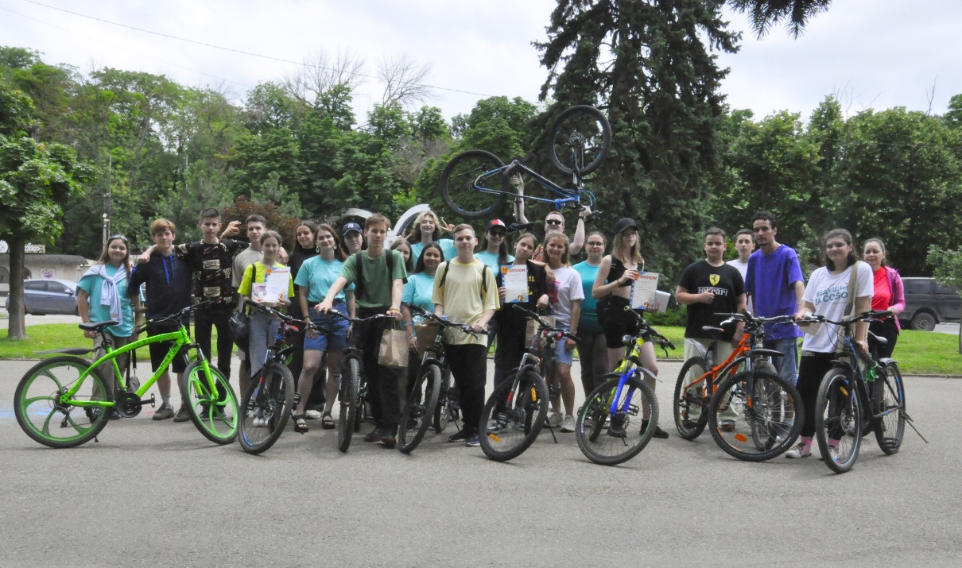
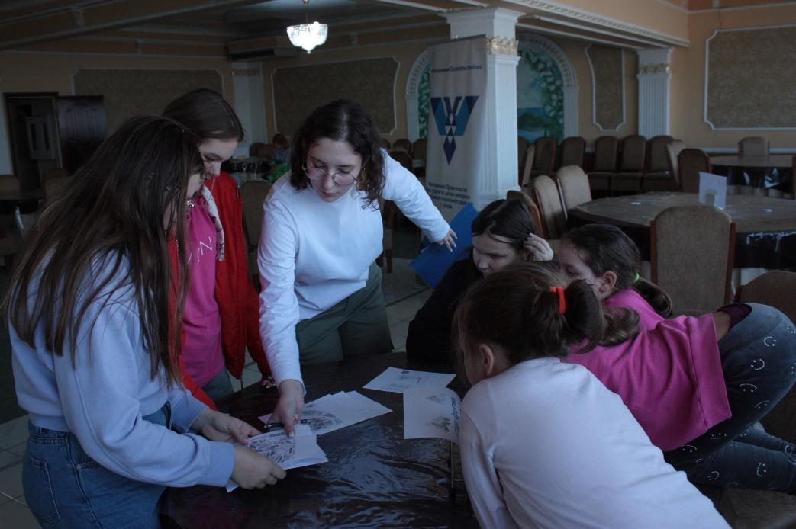
Спортивное направление
Велоквесты
Спортивный фестиваль «Здоровым быть здорово»
Акции «сигарета за конфету»
Квиз о здоровом питании для детей из пвр
Игры на свежем воздухе

Slide 8
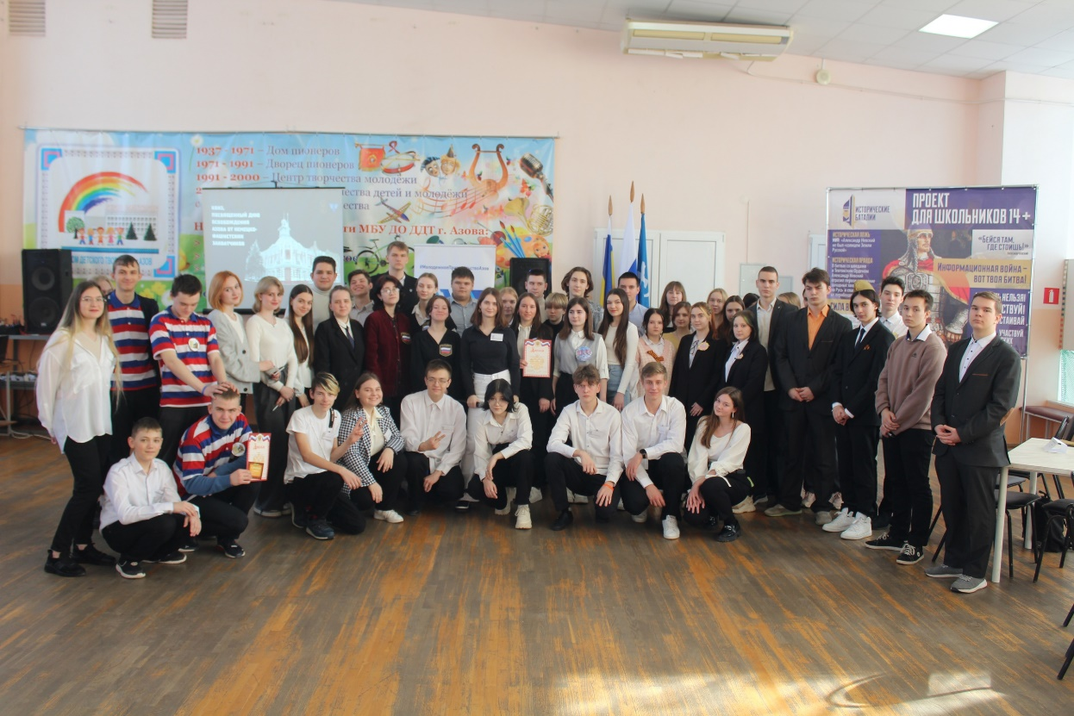
Патриотическое направление
Викторина ко Дню освобождения Азова от немецко-фашистких захватчиков
Акция «Вальс победы»
Поздравление ветеранов и помощь им
Посещение патриотических мероприятий города

Slide 9
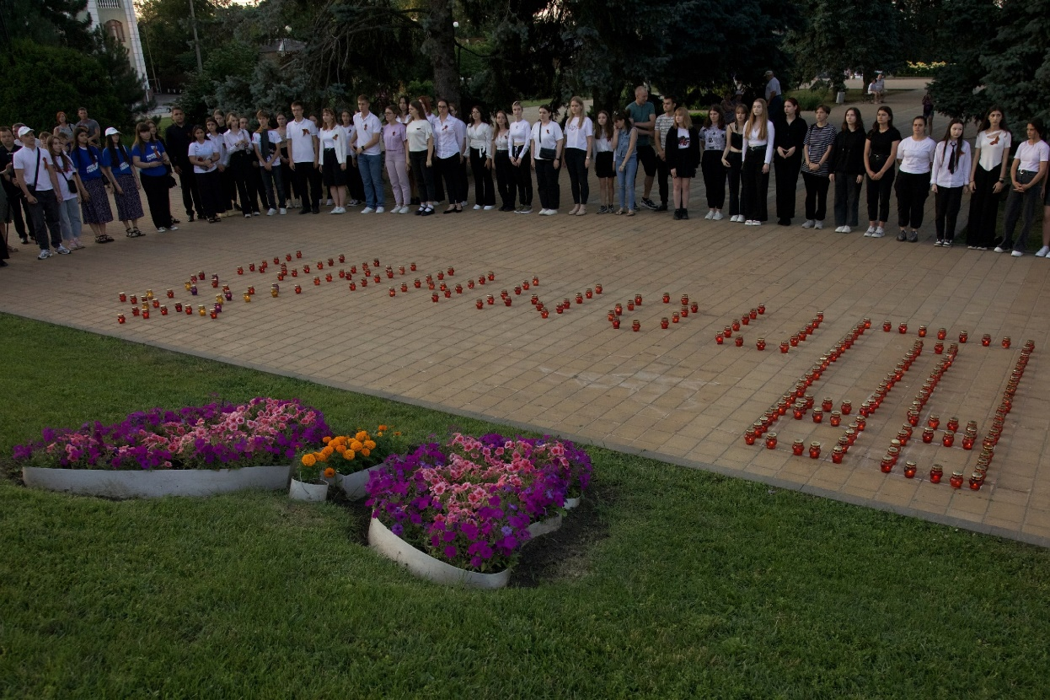
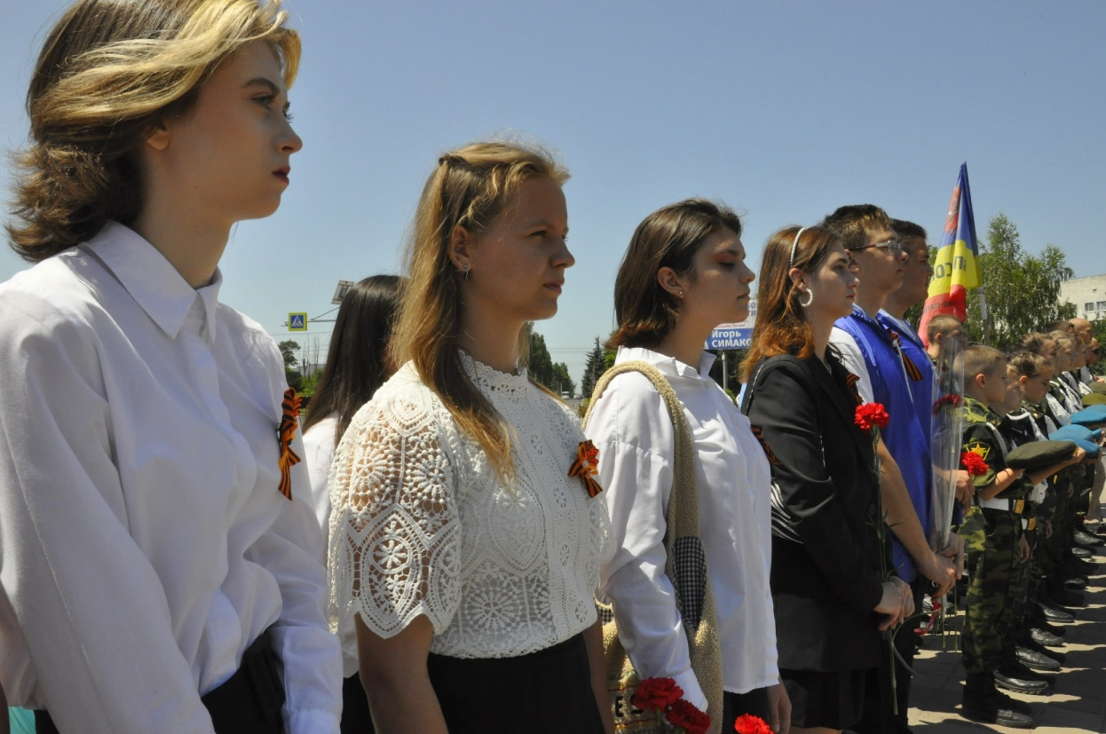
Патриотическое направление

Slide 10

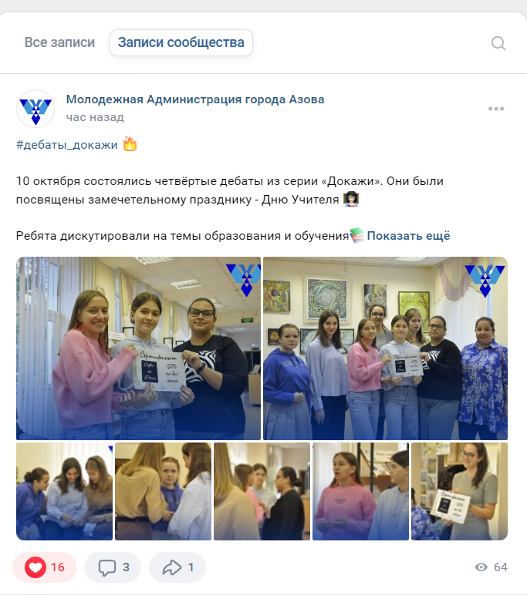
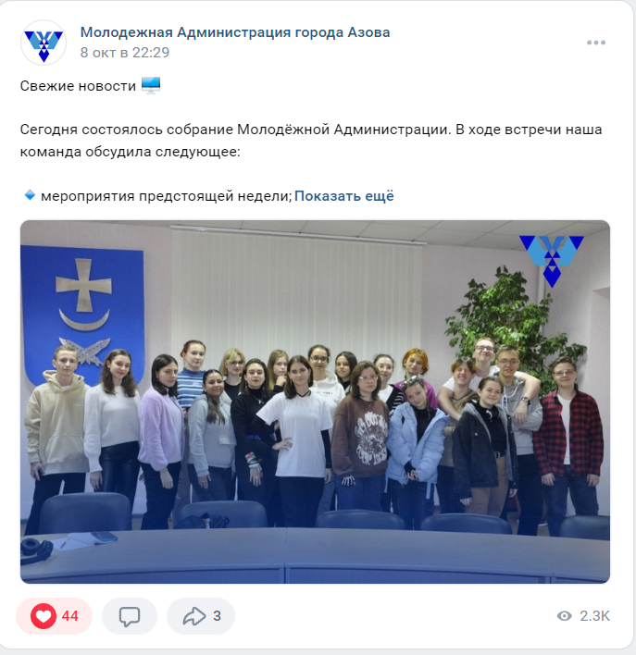
Медиа
Постоянное ведение аккаунтов и освещение деятельности в социальных сетях Вконтакте и Телеграм
https://vk.com/molpravazov
https://t.me/molpravazov
Проведение образовательных мастер-классов по теме социальных медиа

Slide 11
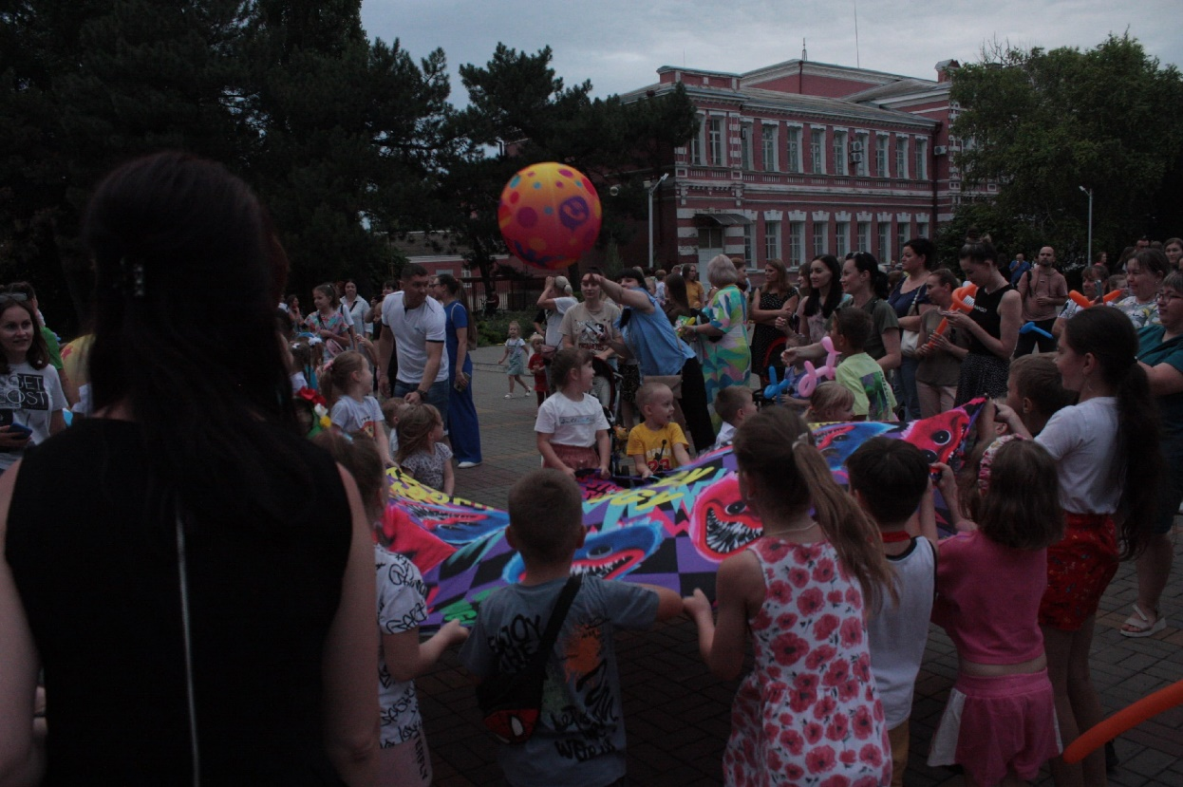
Медиа
Активное сотрудничество с:
Центр добровольчества г.Азов
РДДМ «Движение первых»
Молодежное правительство Ростовской области
Эка-Азов
ШДВШ «Диалог»
Волонтеры победы

